Slide 1
МУНИЦИПАЛЬНОЕ ДОШКОЛЬНОЕ ОБРАЗОВАТЕЛЬНОЕ
УЧРЕЖДЕНИЕ
ЦЕНТР РАЗВИТИЯ РЕБЕНКА
ДЕТСКИЙ САД № 29 « ДУБРАВУШКА»
Заварзина Наталья Сергеевна
Учитель-логопед
1квалификационной категории
Педагогический стаж - 4года

Slide 2
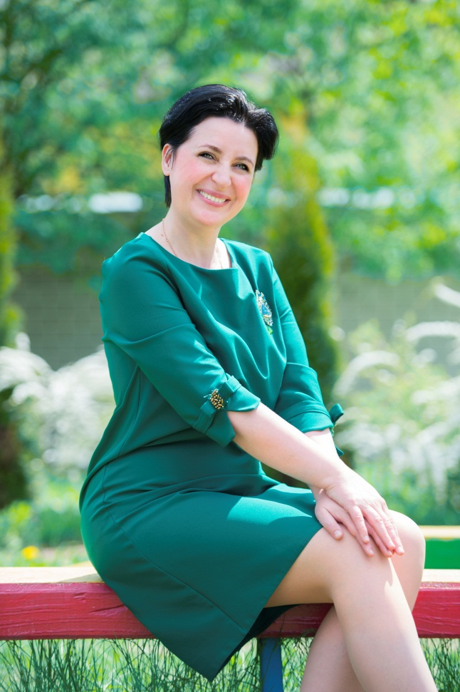
Мало знать, надо и применять. Мало хотеть, надо и делать.
Иоганн Вольфганг фон Гёте

Slide 3
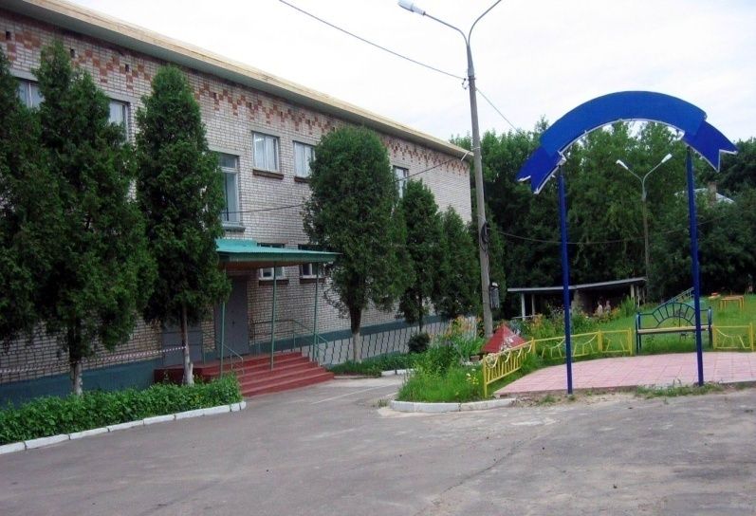
Мой второй дом

Slide 4
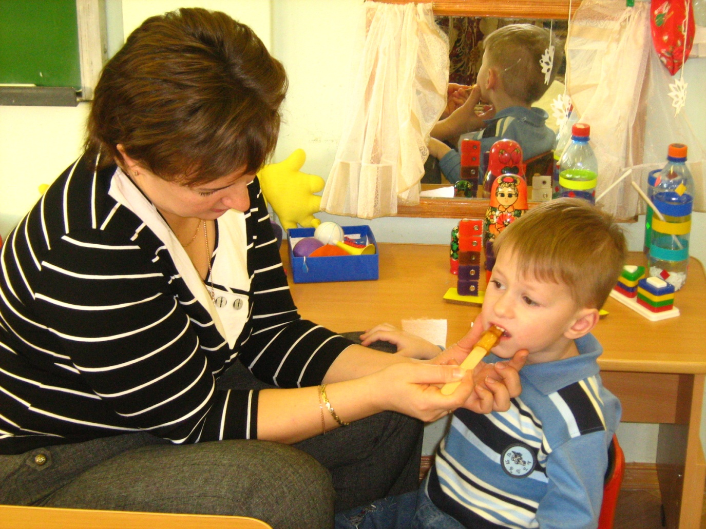
Бесконечно можно смотреть на три вещи: горящий огонь, бегущую воду и на то, как работает другой человек

Slide 5
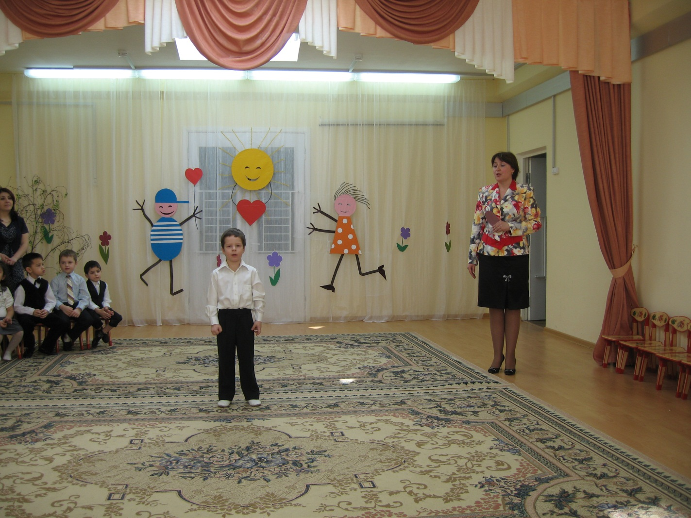
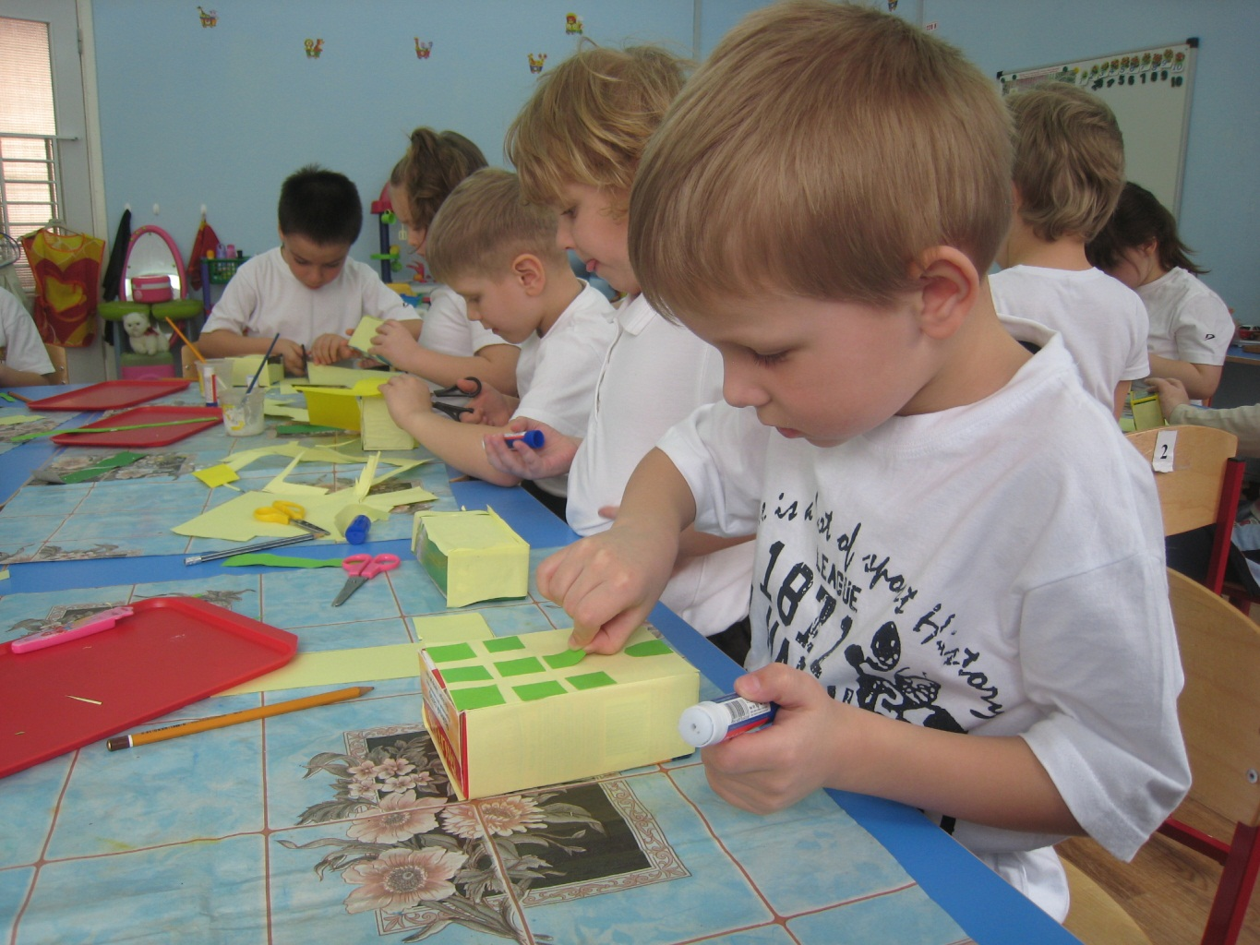
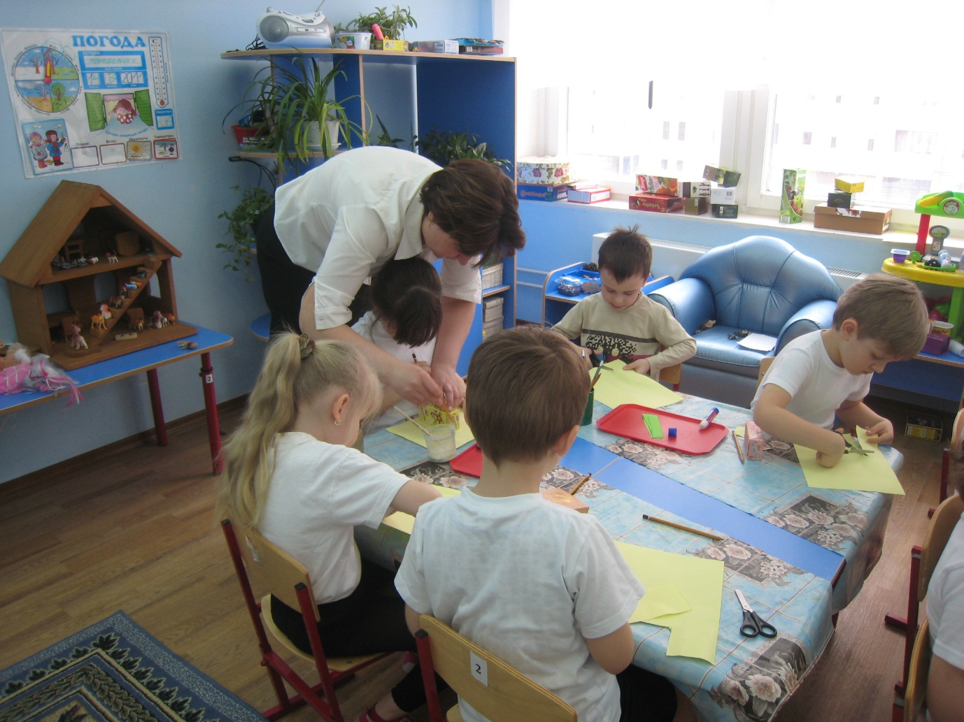
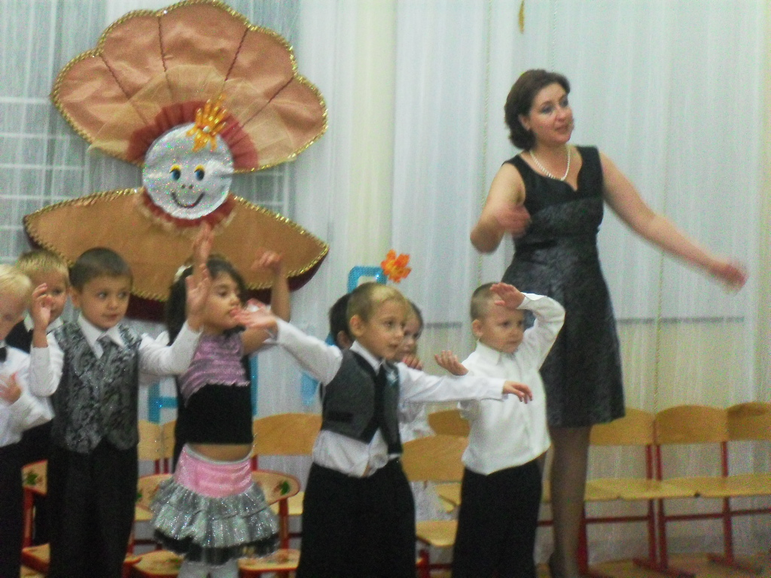
Логопедия-это МИЛОСЕРДИЕ медицины,
МУДРОСТЬ педагогики и
ПРОЗОРЛИВОСТЬ психологии.

Slide 6
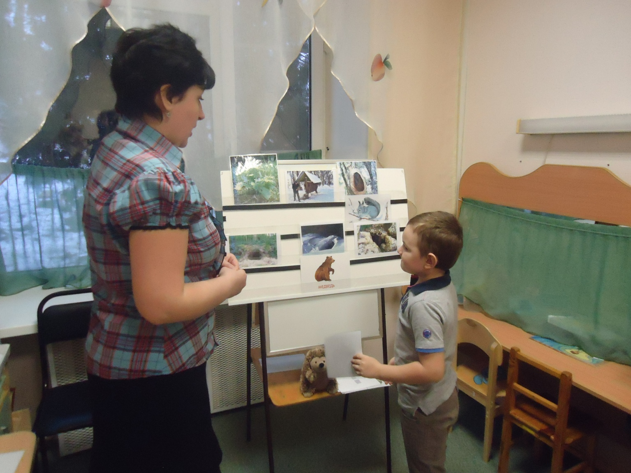

Slide 7
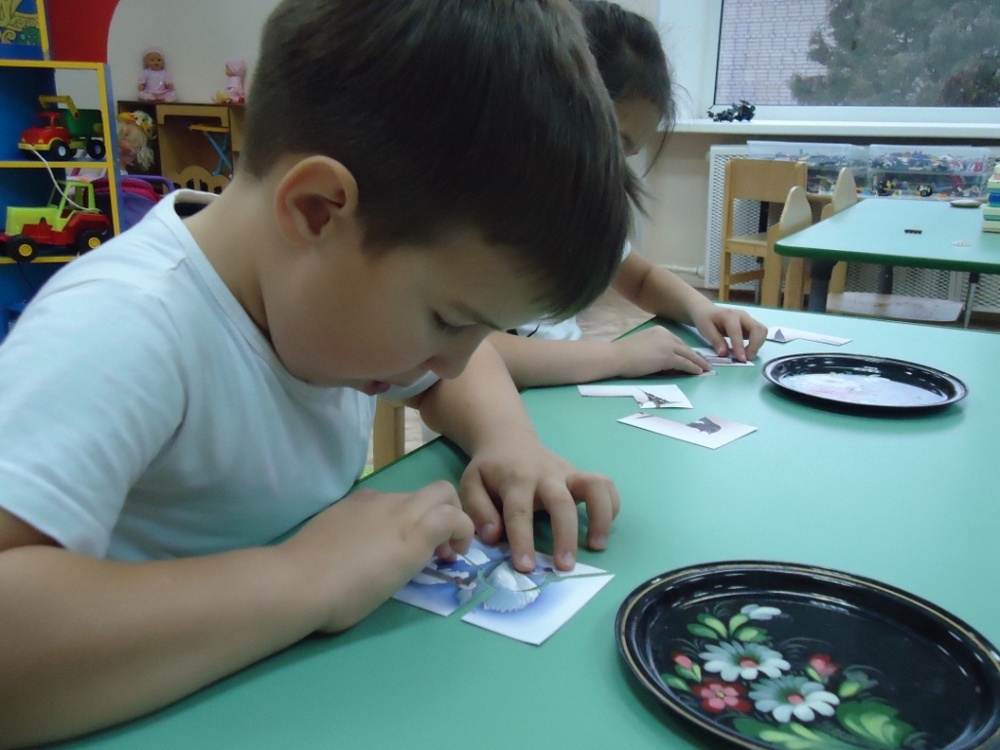

Slide 8
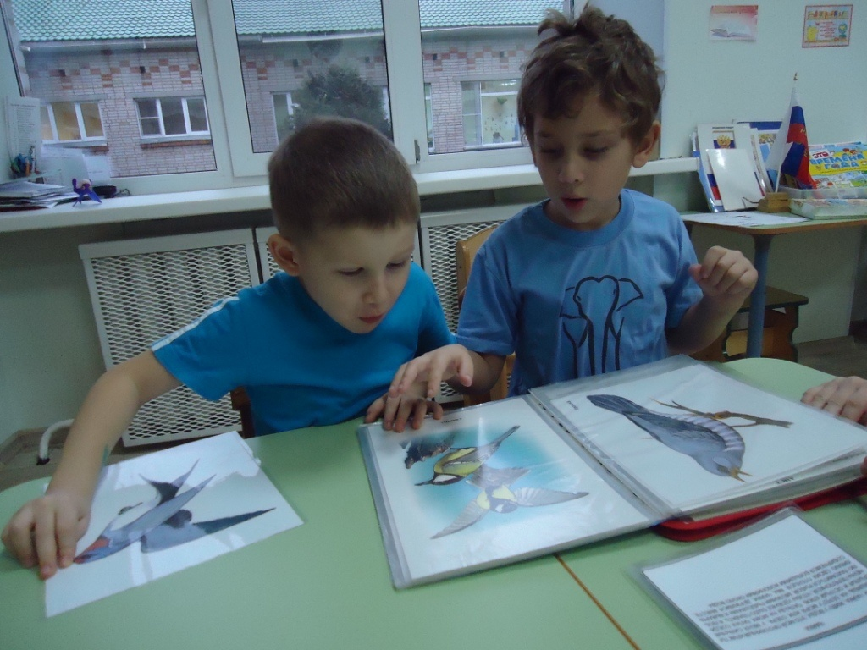

Slide 9
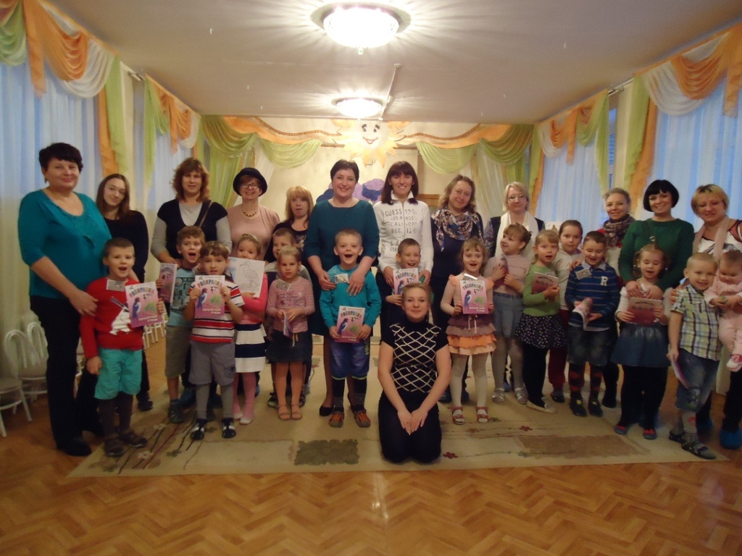

Slide 11
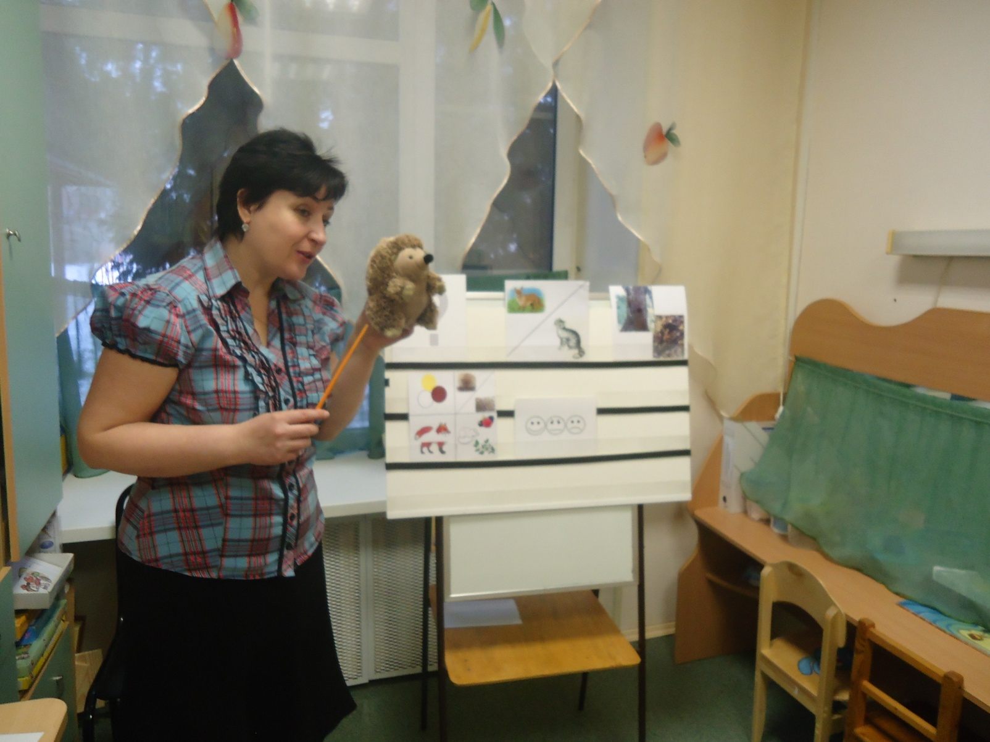

Slide 12
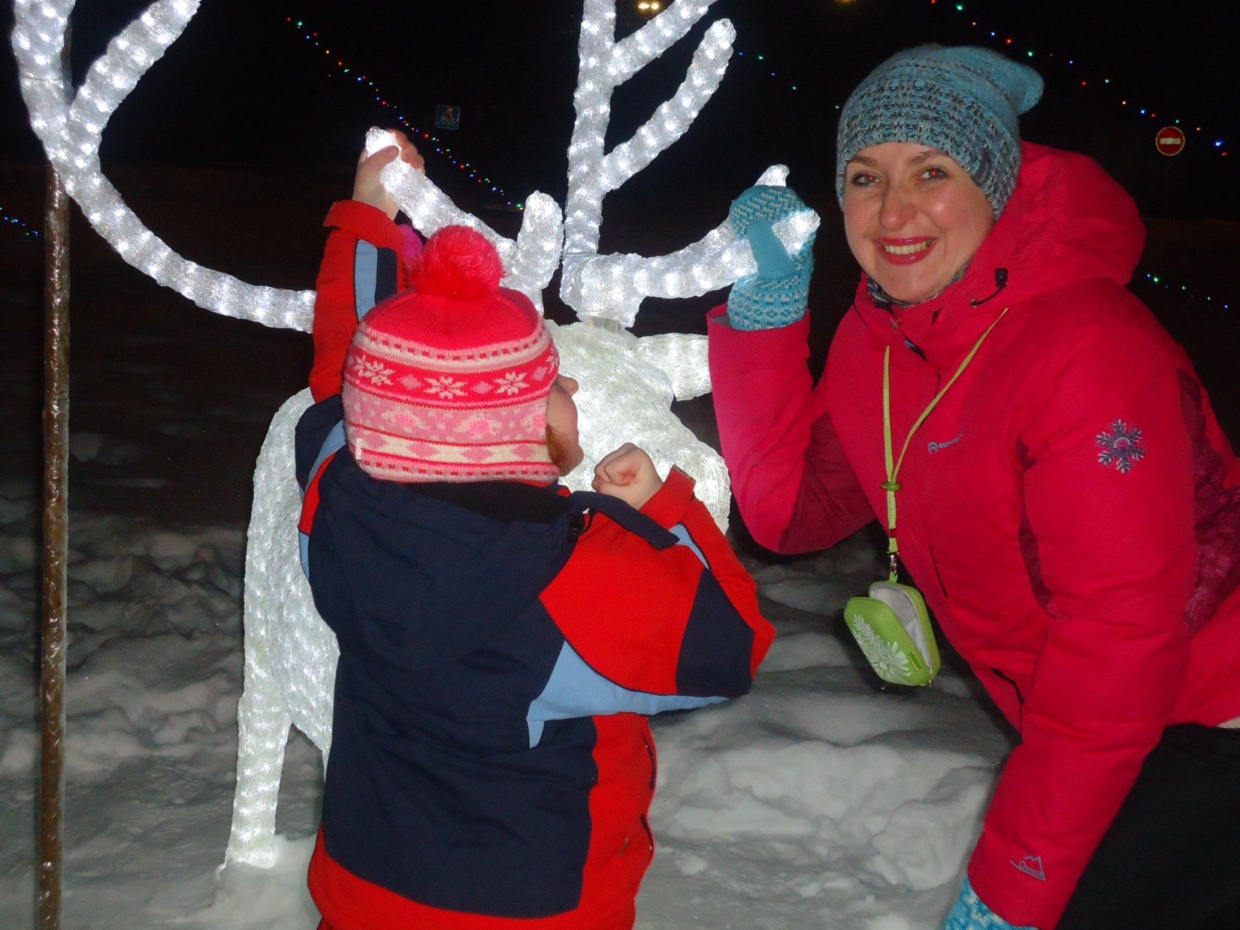

Slide 13
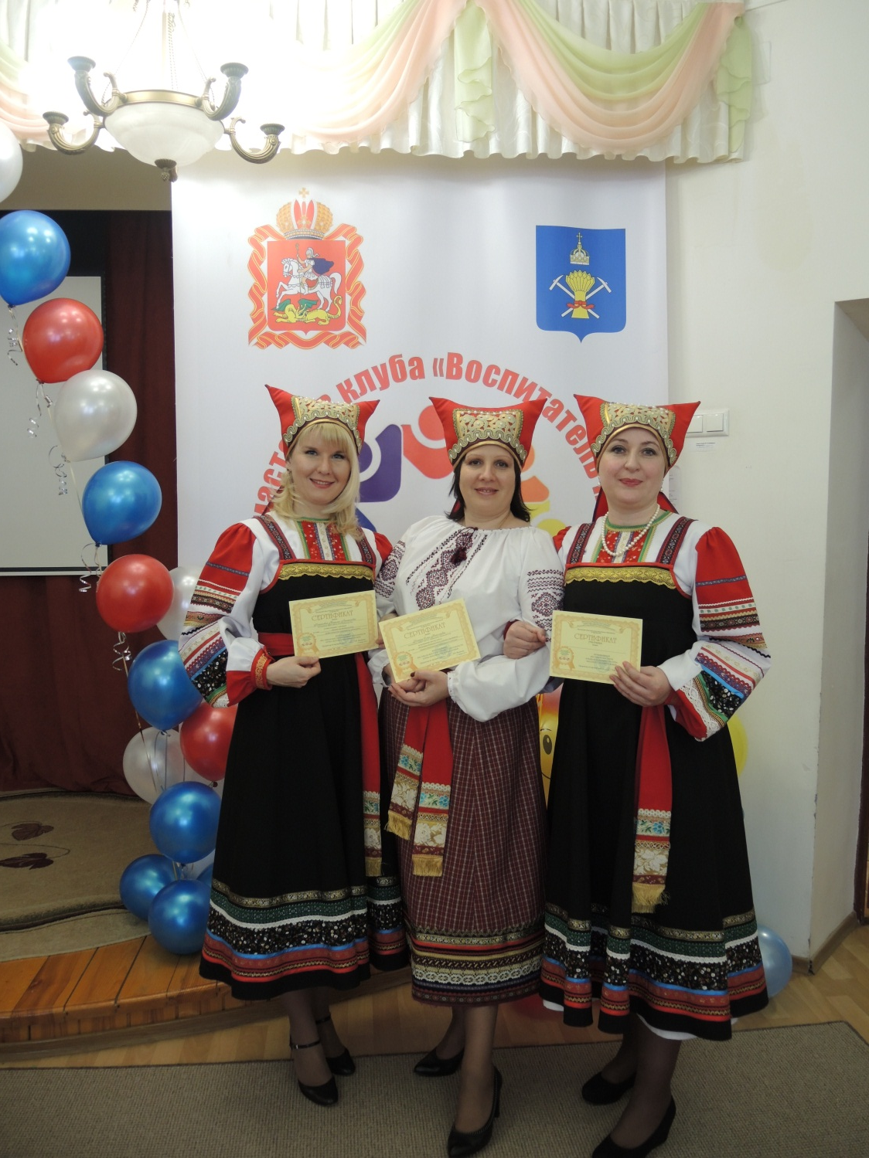

Slide 14
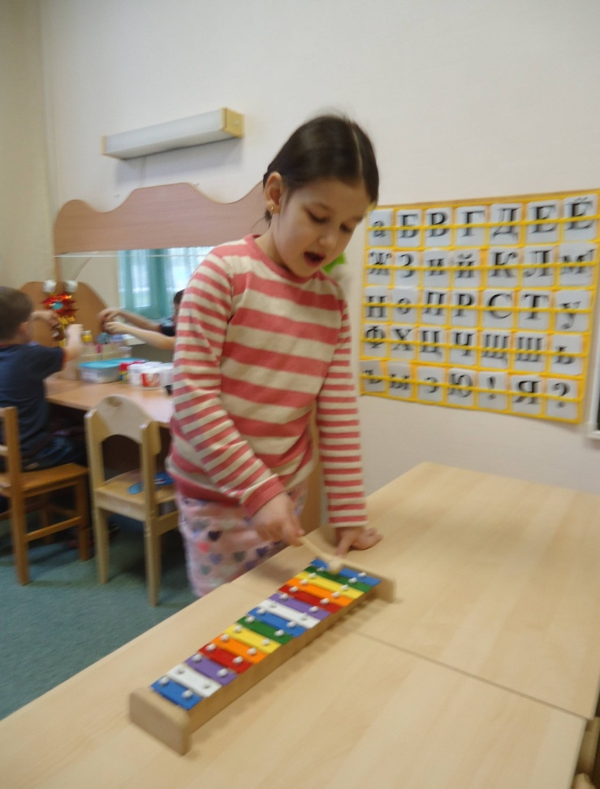
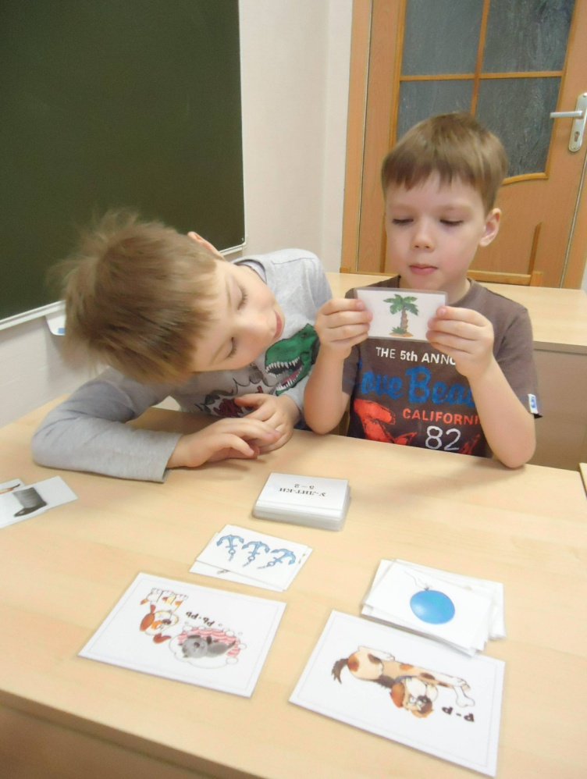
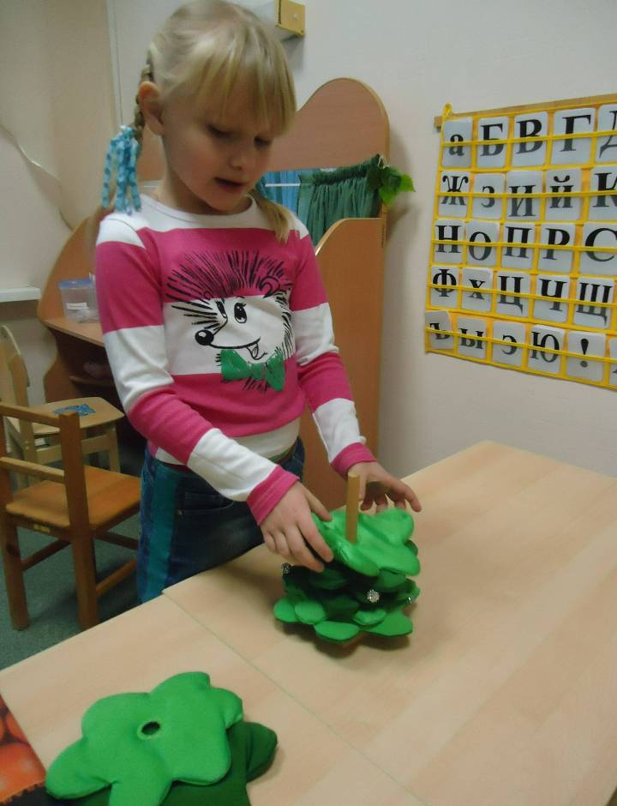

Slide 15
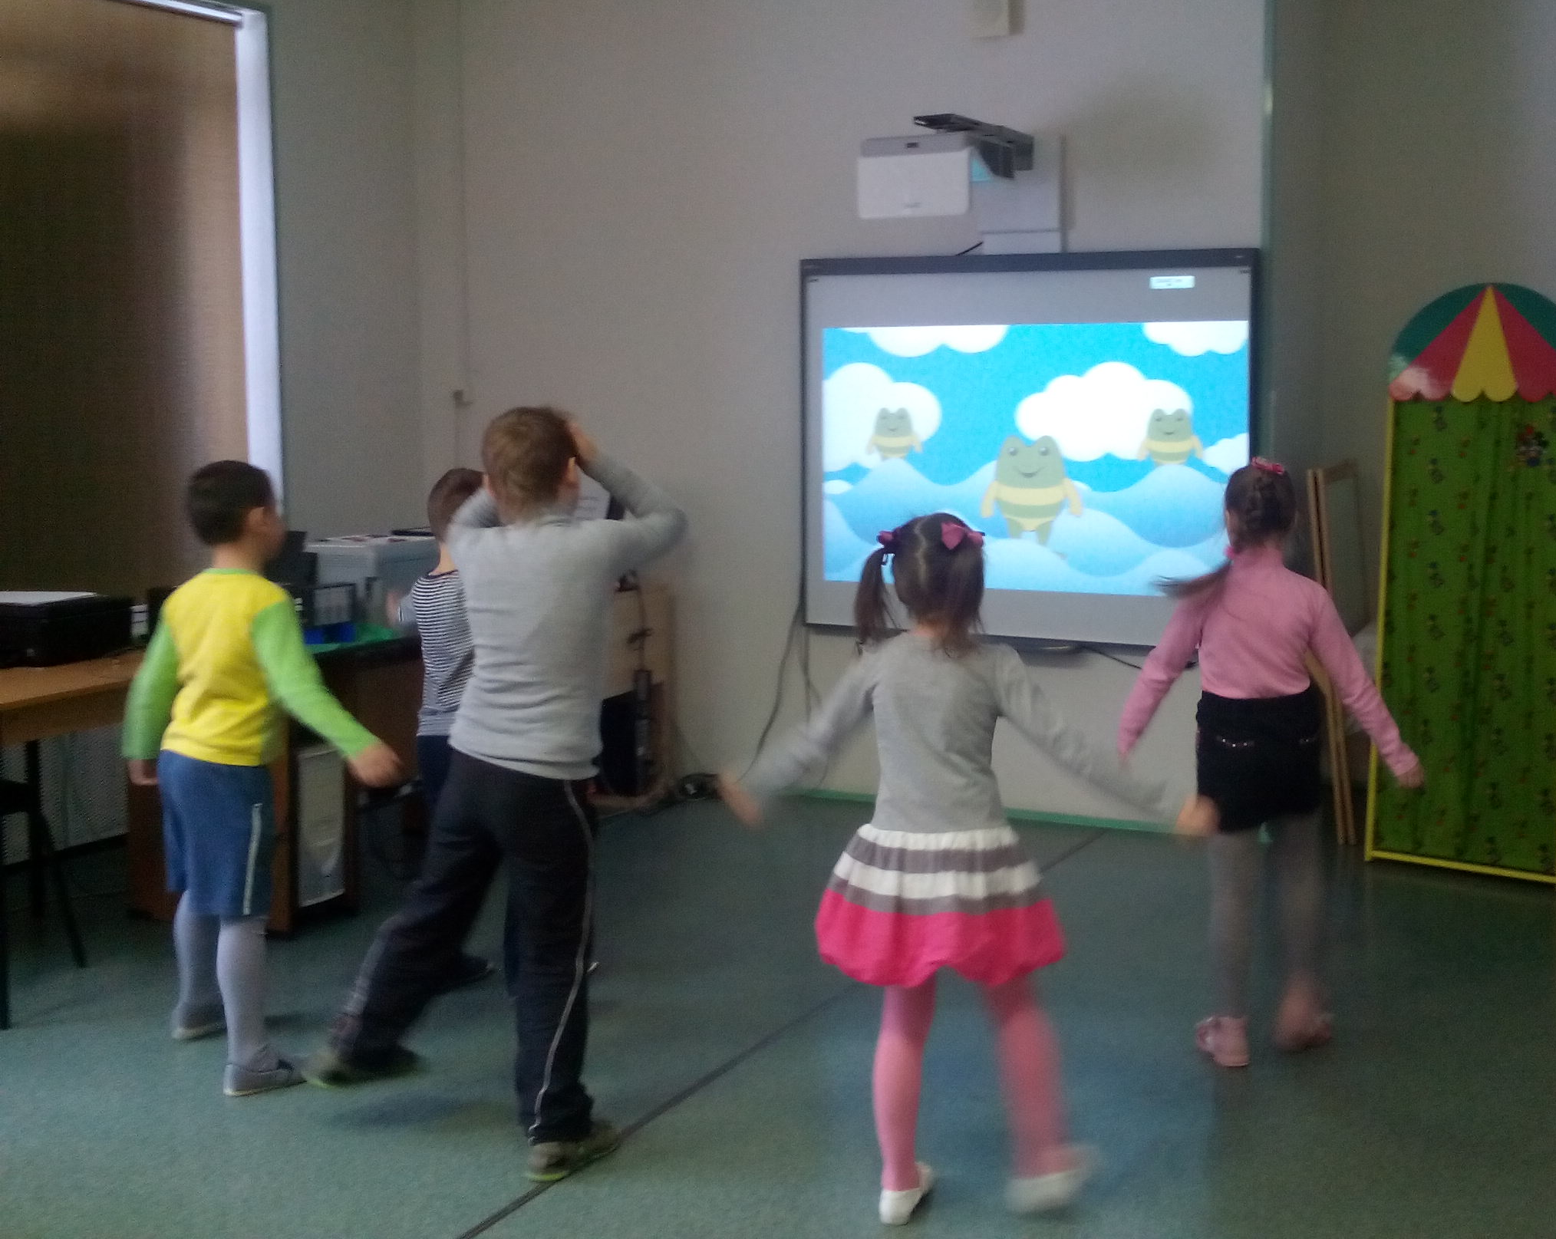
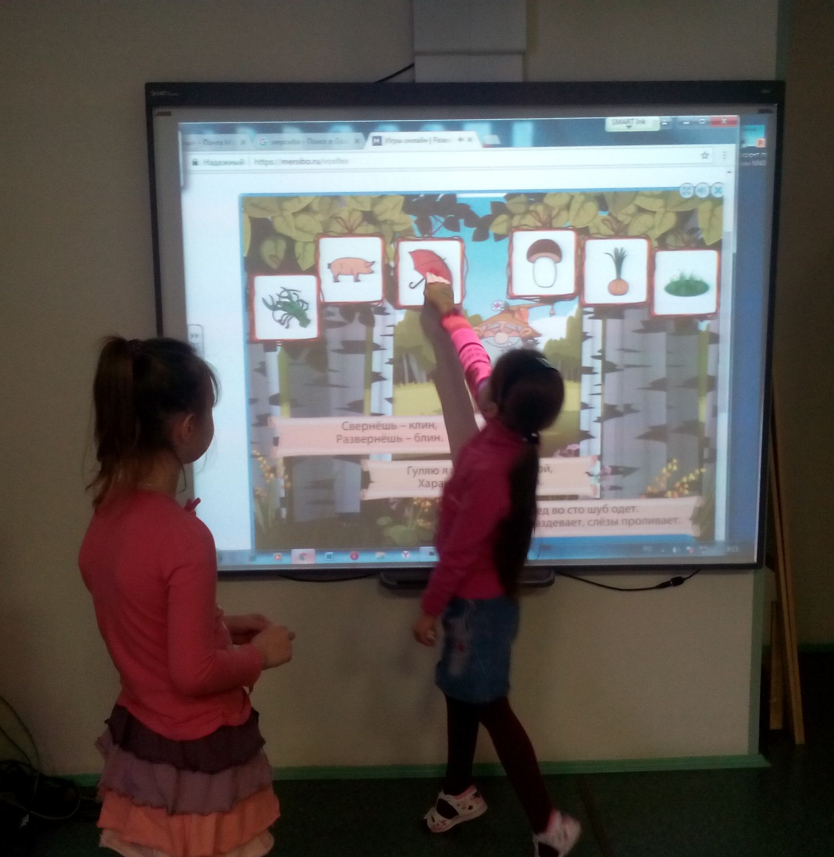

Slide 16
Элементы квест –игры как эффективное средство социализации детей старшего дошкольного возраста с тяжелым нарушением речи.

Slide 17
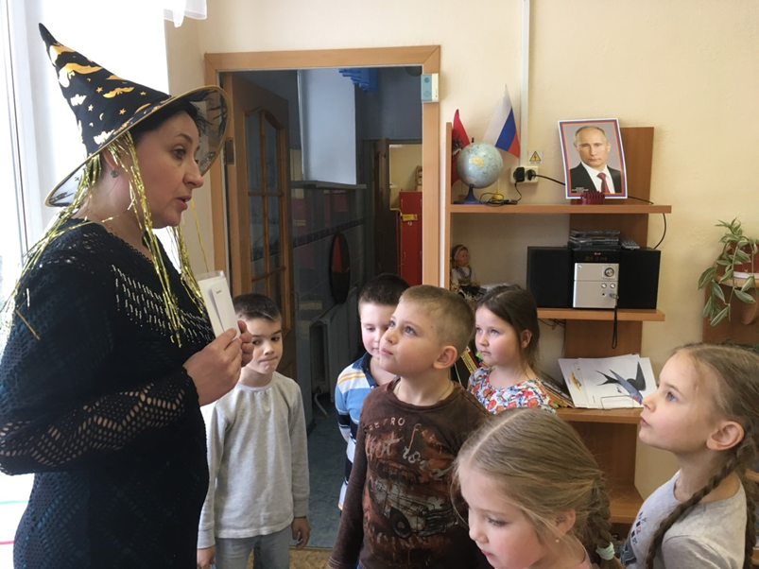

Slide 18
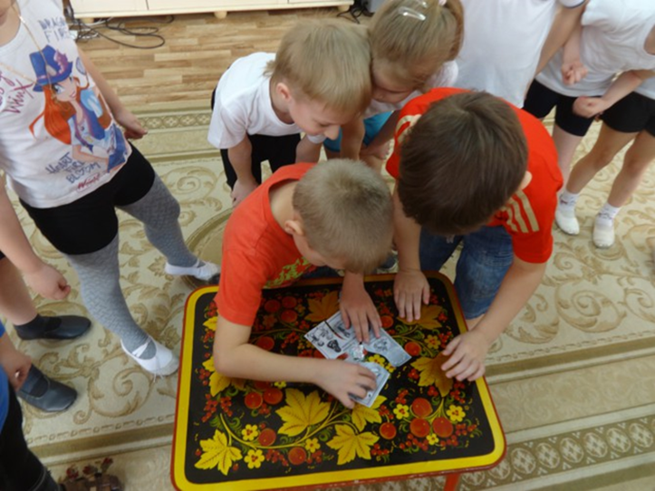
Активно действует…

Slide 19
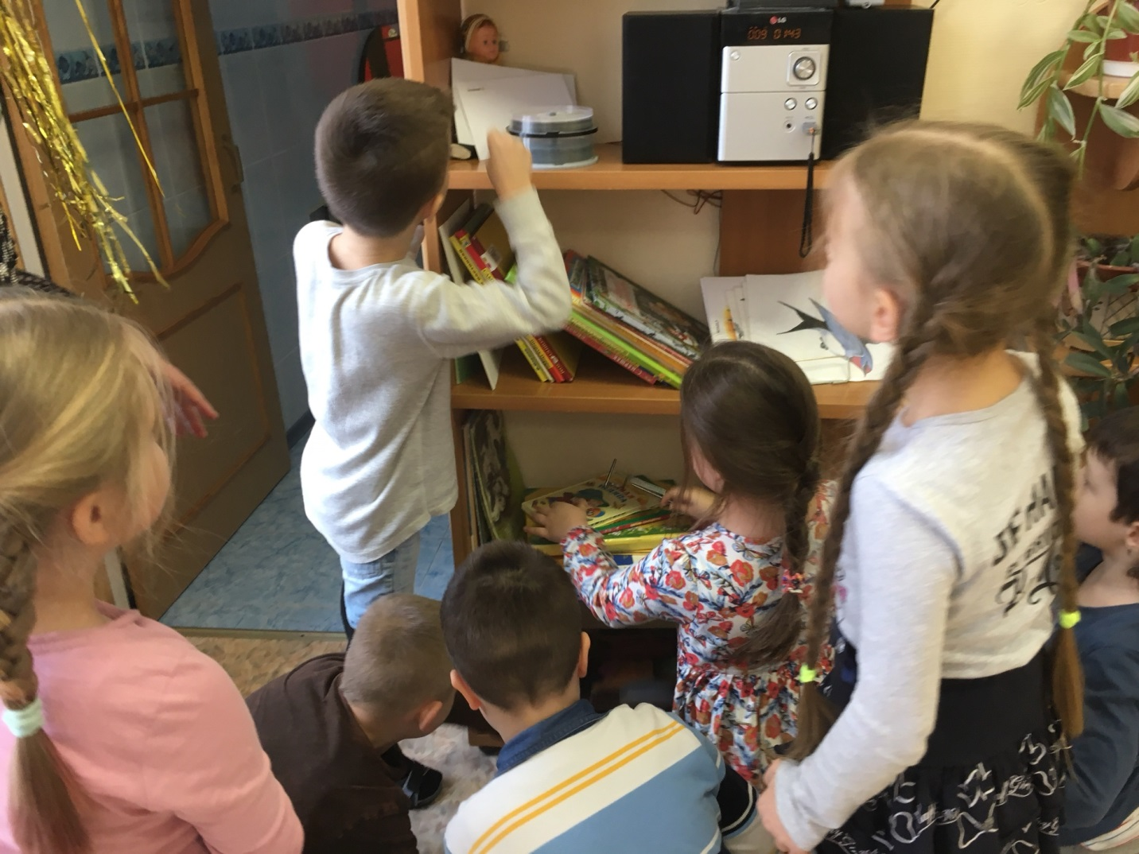
Самостоятельно мыслит

Slide 20
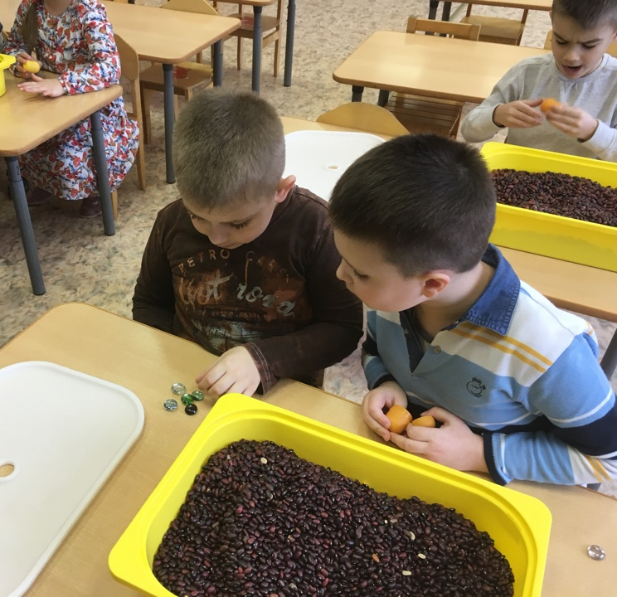
Строит, преодолевает трудности

Slide 21
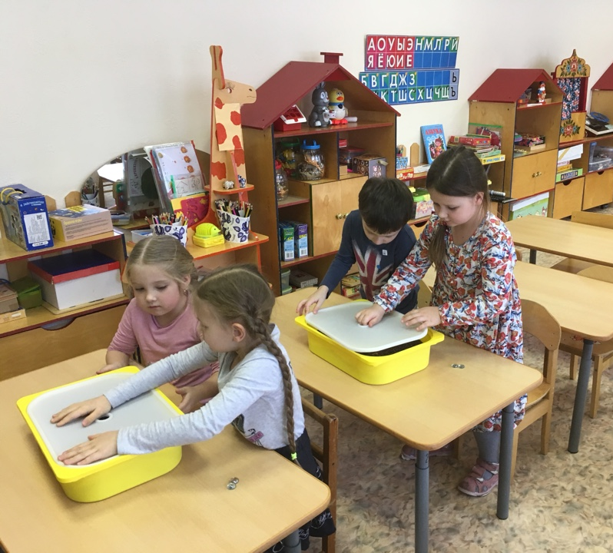
Готовы к общению и сотрудничеству

Slide 22
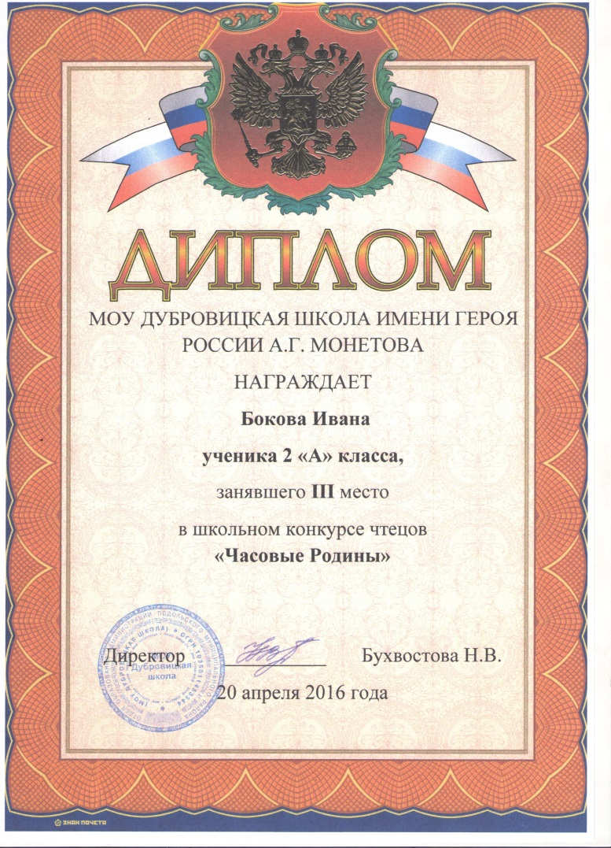

Slide 23
III место
Вокальный фестиваль-конкурс
«ЗОЛОТОЙ ГОЛОС РОССИИ»

Slide 24
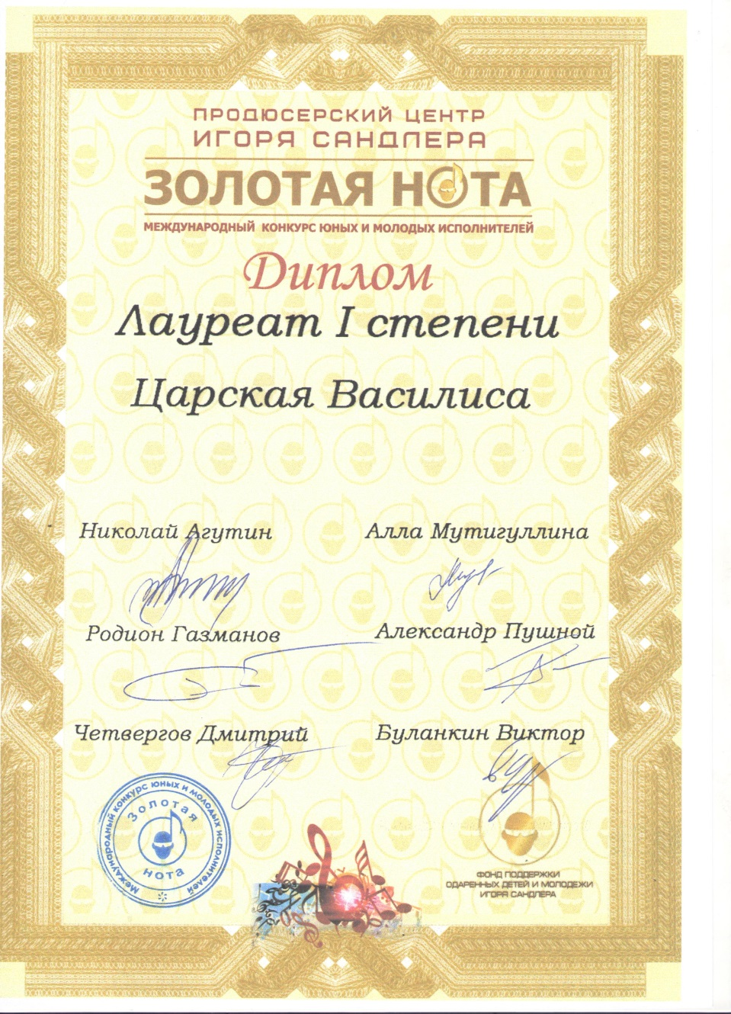
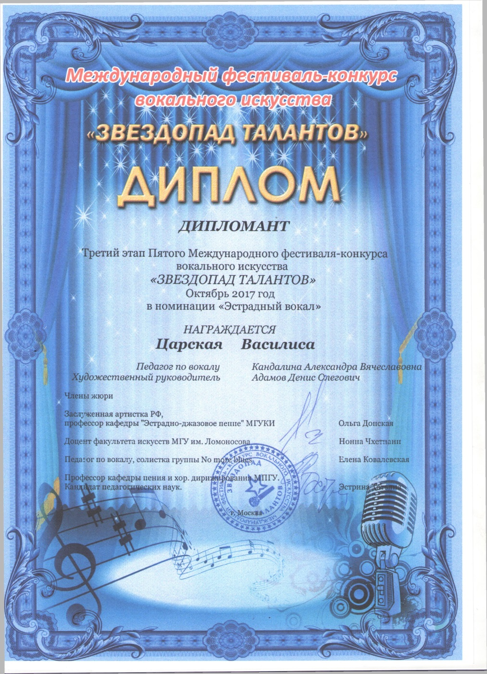
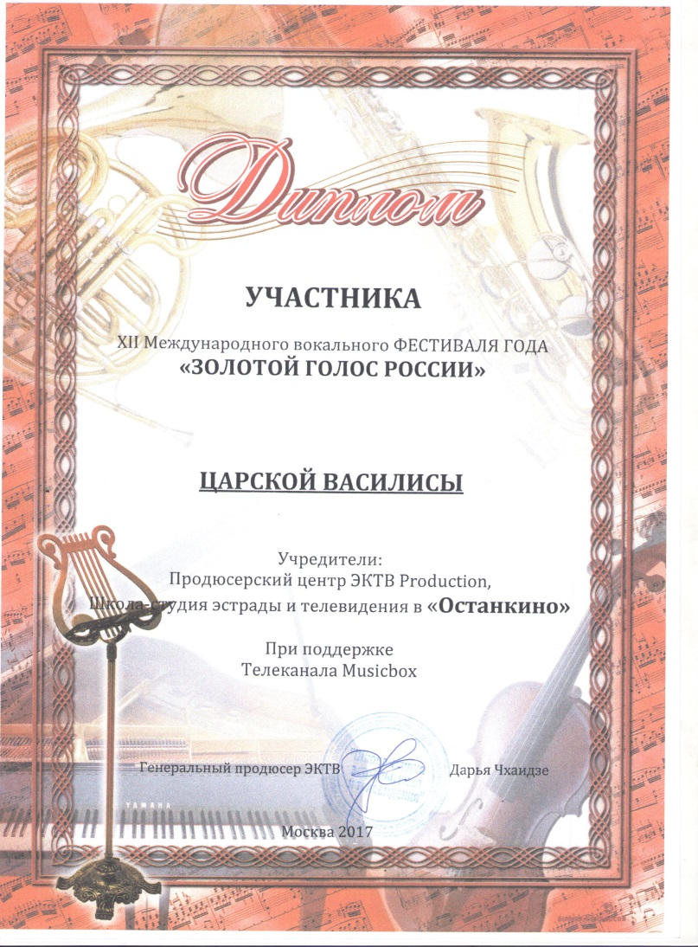

Slide 25
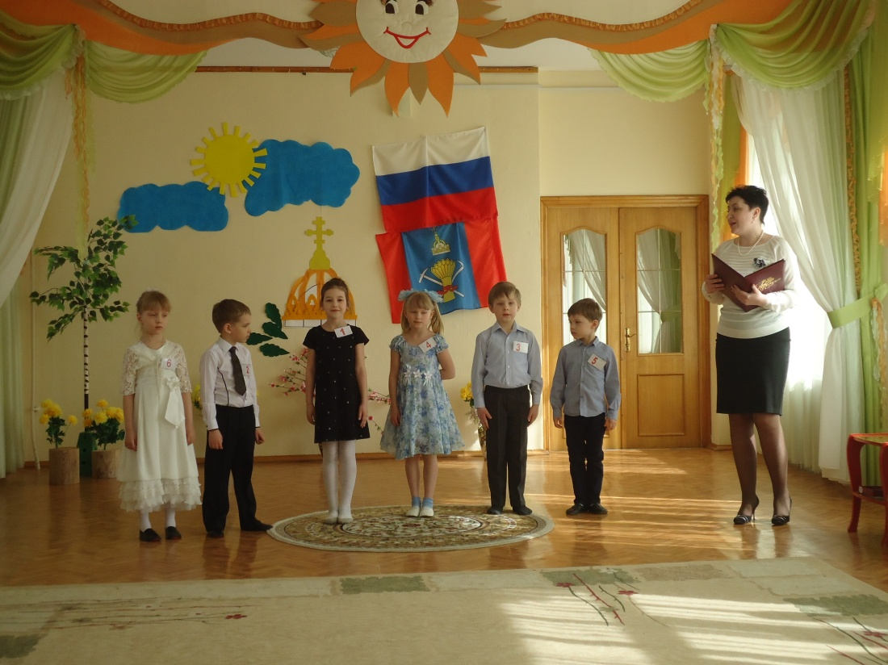
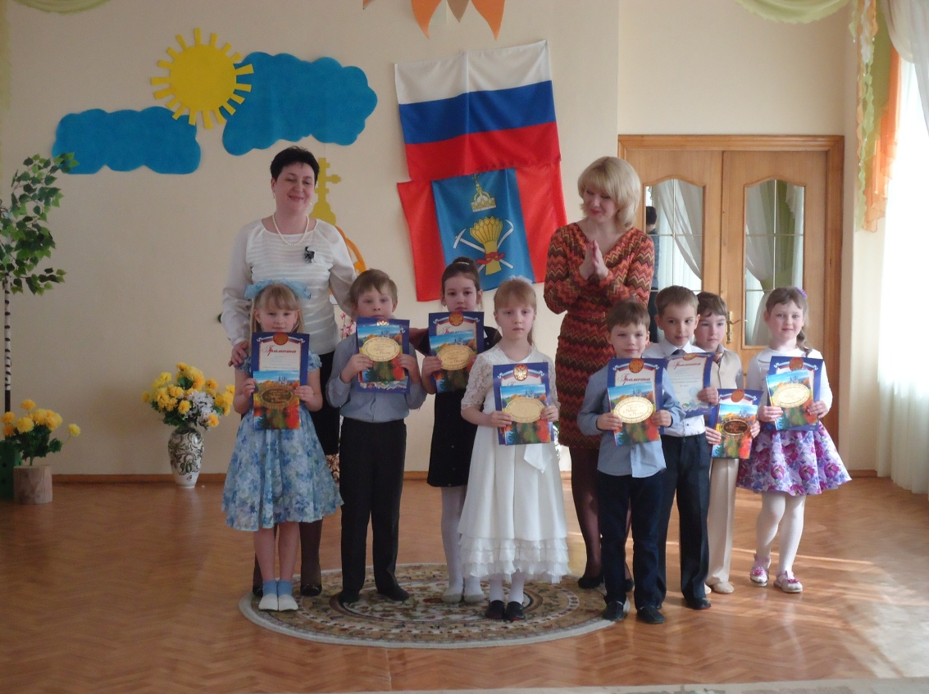

Slide 26
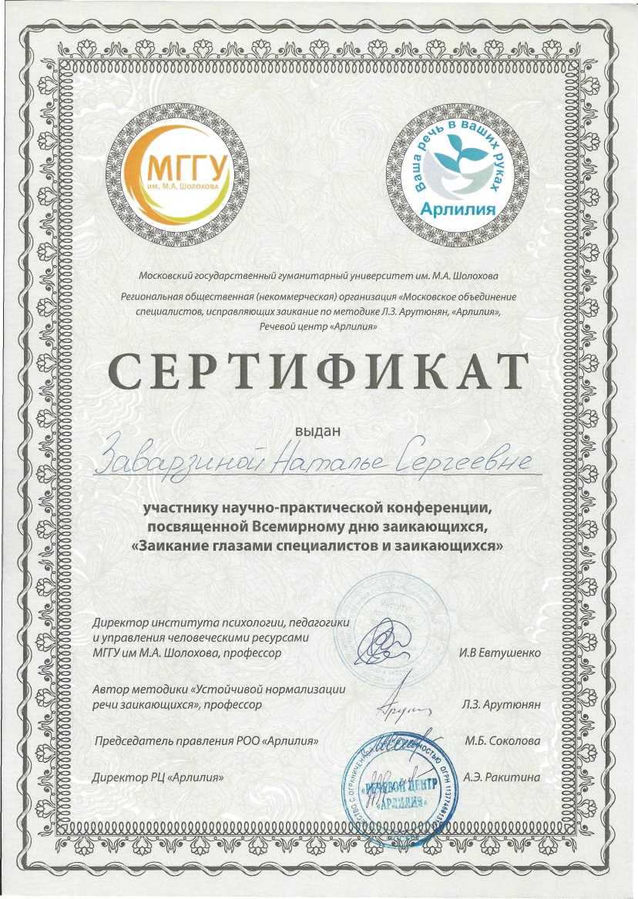
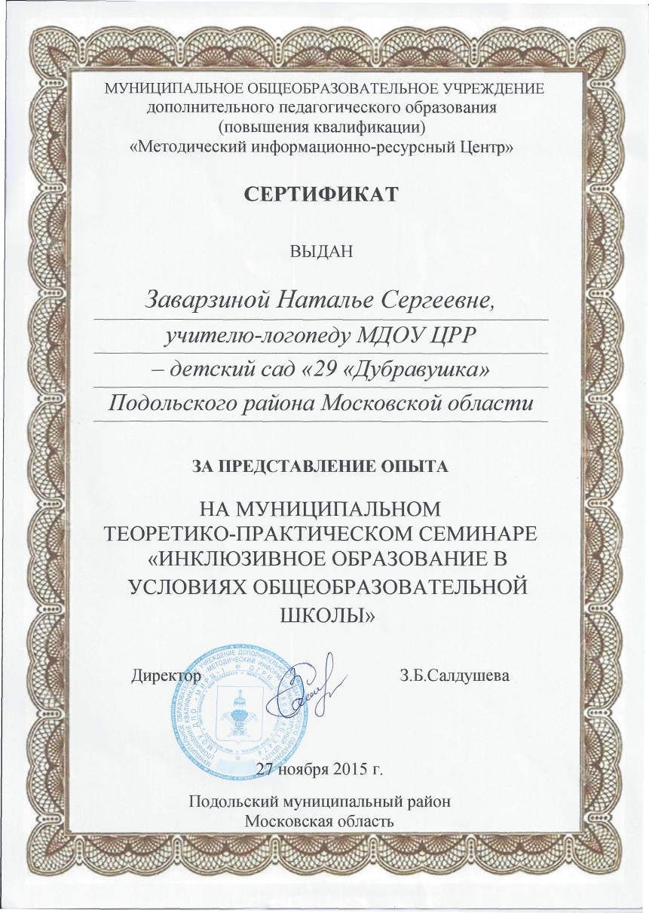
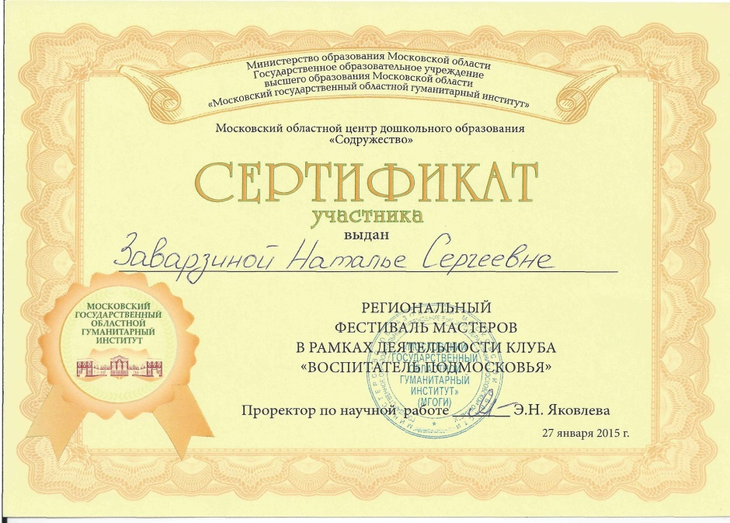

Slide 27
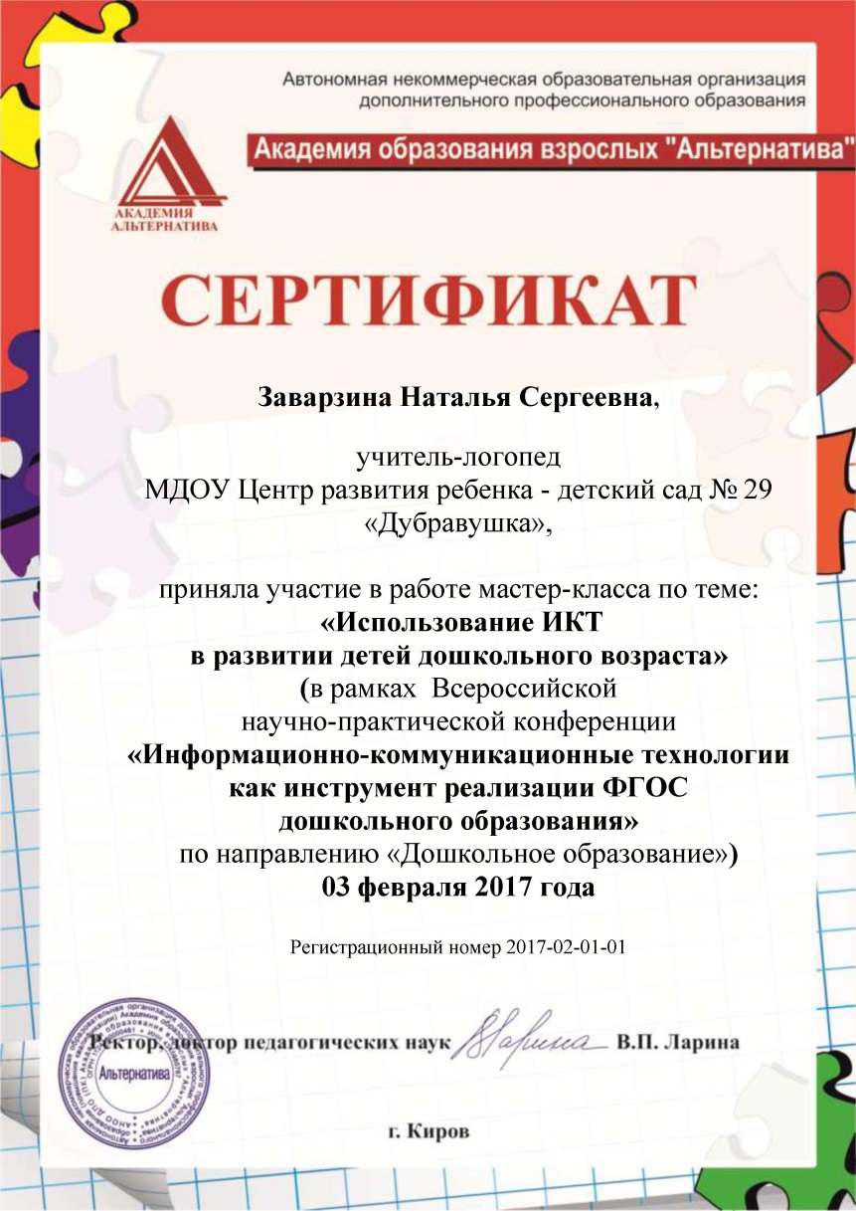

Slide 28
Спасибо
за внимание!

